Slide 1
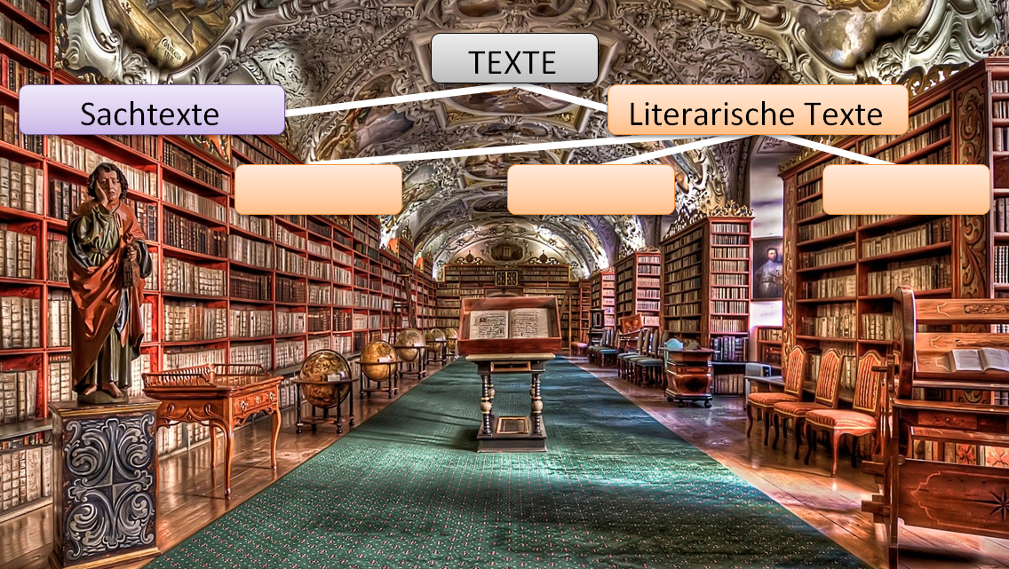

Slide 2
Hinweise:
Erzählende Formate, Romane, kürzere Erzählungen…
Gereimtes, Liedtexte, Gedichte…
Theaterstücke, Dialogszenen, Gespräche…

Slide 3
EPIK
LYRIK
DRAMA
Hinweise:
Erzählende Formate, Romane, kürzere Erzählungen…
Gereimtes, Liedtexte, Gedichte…
Theaterstücke, Dialogszenen, Gespräche…

Slide 4
EPIK
LYRIK
DRAMA
Ordne die Textsorten den richtigen Bereichen zu:
Ballade
Komödie
Songtext
Märchen
Kalendergeschichte

Slide 5
EPIK
LYRIK
DRAMA
Zum Beispiel:
Ballade
Hymne
Ode
Sonett
Lied
Zum Beispiel:
Tragödie
Komödie
Tragikomödie
moderne Formen:
soziales Drama
episches Drama
absurdes Theater

Slide 6
EPIK
LYRIK
DRAMA
Zum Beispiel:
Ballade
Hymne
Ode
Sonett
Lied
Zum Beispiel:
Tragödie
Komödie
Tragikomödie
moderne Formen:
soziales Drama
episches Drama
absurdes Theater
Groß-formen
mittlere Formen
Klein- formen

Slide 7
EPIK
LYRIK
DRAMA
Groß-formen
Ordne die Textsorten der Gattung Epik richtig zu:
Erzählung, Kalendergeschichte, Fabel, Roman, Novelle, Märchen, Kurzgeschichte
mittlere Formen
Klein- formen

Slide 8
EPIK
LYRIK
DRAMA
Groß-formen
Zum Beispiel:
Ordne die Textsorten der Gattung Epik richtig zu:
Erzählung, Epos, Kalendergeschichte, Fabel, Roman, Novelle, Märchen, Kurzgeschichte
mittlere Formen
Zum Beispiel:
Klein- formen
Zum Beispiel:

Slide 9
EPIK
LYRIK
DRAMA
Groß-formen
Zum Beispiel:
Ordne die Textsorten der Gattung Epik richtig zu:
Erzählung, Epos, Kalendergeschichte, Fabel, Roman, Novelle, Märchen, Kurzgeschichte
Roman, Epos
mittlere Formen
Zum Beispiel:
Klein- formen
Zum Beispiel:

Slide 10
EPIK
LYRIK
DRAMA
Groß-formen
Zum Beispiel:
Ordne die Textsorten der Gattung Epik richtig zu:
Erzählung, Epos, Kalendergeschichte, Fabel, Roman, Novelle, Märchen, Kurzgeschichte
Roman, Epos
mittlere Formen
Zum Beispiel:
Novelle, Erzählung
Klein- formen
Zum Beispiel:

Slide 11
EPIK
LYRIK
DRAMA
Zum Beispiel:
Ballade
Hymne
Ode
Sonett
Lied
Zum Beispiel:
Tragödie
Komödie
Tragikomödie
moderne Formen:
soziales Drama
episches Drama
absurdes Theater
Groß-formen
Zum Beispiel:
Roman, Epos
mittlere Formen
Zum Beispiel:
Novelle, Erzählung,
Klein- formen
Zum Beispiel:
Kalendergeschichte
Kurzgeschichte, Fabel, Märchen

Slide 12
Zum Beispiel:
Zum Beispiel:
Zum Beispiel:
Zum Beispiel:
Zum Beispiel:
Notes:
Arbeitsblatt

Slide 13
Bildnachweis
Bild von
<a href="https://pixabay.com/de/users/izoca-1502280/?utm_source=link-attribution&amp;utm_medium=referral&amp;utm_campaign=image&amp;utm_content=980732">izoca</a>
auf
<a href="https://pixabay.com/de/?utm_source=link-attribution&amp;utm_medium=referral&amp;utm_campaign=image&amp;utm_content=980732">Pixabay</a>

